Slide 1



3-4
أحل المسألة
أ.أحـمـد الأحـمـدي @ahmad9963

Slide 2
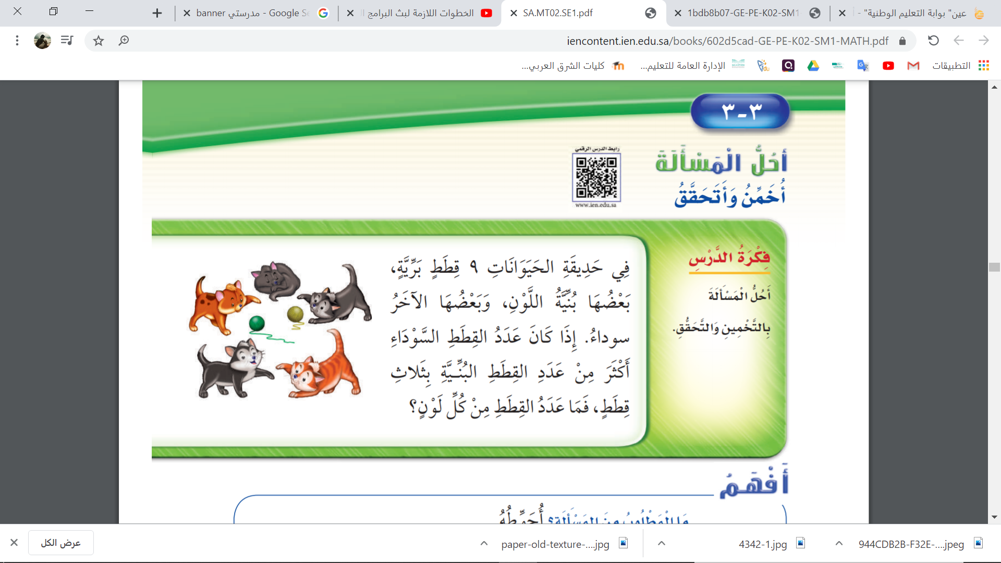
فكرة الدرس
أحل المسألة
بالتخمين وأتحقق.
أ.أحـمـد الأحـمـدي @ahmad9963

Slide 3
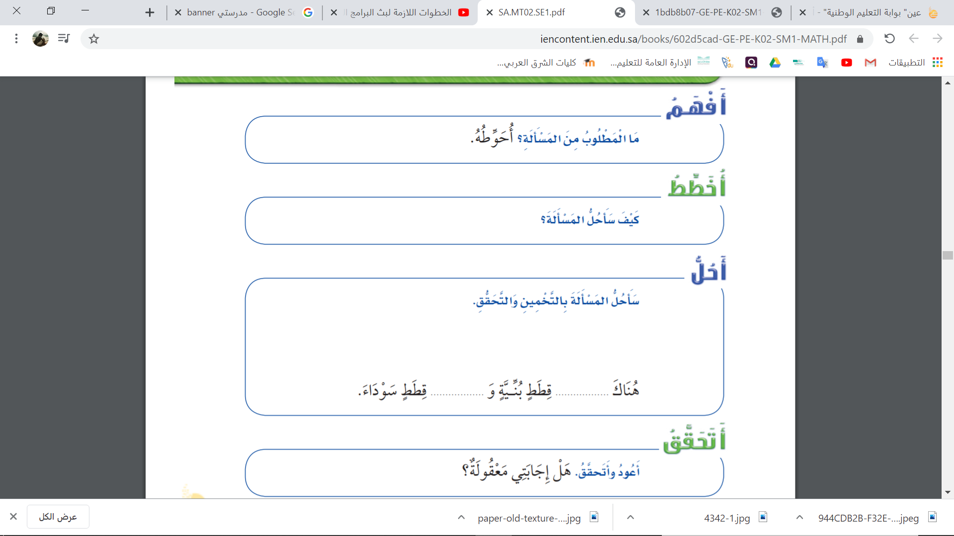
أ.أحـمـد الأحـمـدي @ahmad9963

Slide 4



أ.أحـمـد الأحـمـدي @ahmad9963

Slide 5
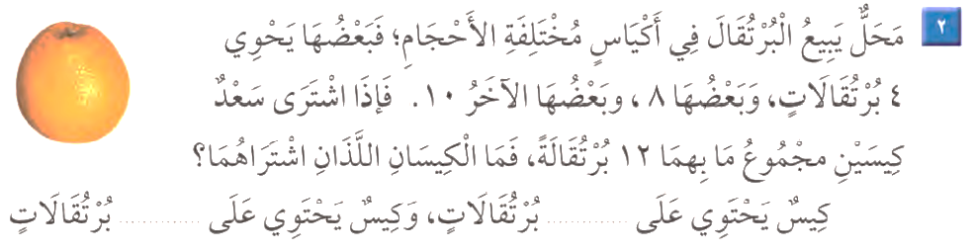
أ.أحـمـد الأحـمـدي @ahmad9963

Slide 6

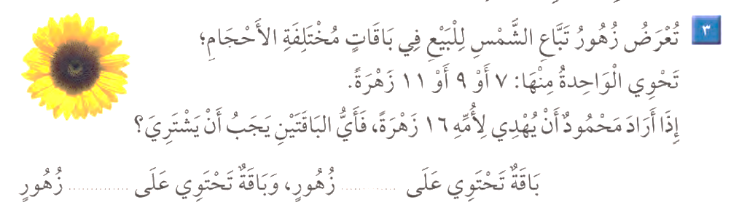
أ.أحـمـد الأحـمـدي @ahmad9963

Slide 7
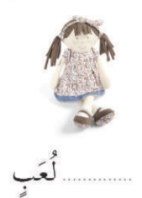
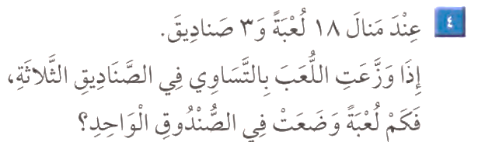
أ.أحـمـد الأحـمـدي @ahmad9963

